Slide 1
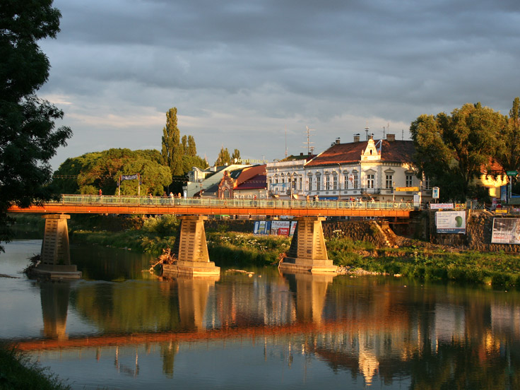
Мій Ужгород
інтерактивне тестування з історії міста
Розпочати тест

Slide 2
Вкажіть центральну вулицю міста:
Корзо
Петефі
Корятовича
Володимирська
Далі ->

Slide 3
Який з поданих нижче телеканалів базується в межах Ужгорода?
1+1
Інтер
ТРК «Даніо»
ТРК «Україна»
Далі ->

Slide 4
Вкажіть найближчу до Ужгорода закордонну столицю:
Прага
Братислава
Варшава
Будапешт
Далі ->

Slide 5
Вкажіть німецьке місто-побратим Ужгорода:
Дармштадт
Хорсенс
Ческа-Ліпа
Корвалліс
Завершити показ

